Slide 1
一种基于LabVIEW的新型电阻测量系统设计
江先阳
武汉大学物理科学与技术学院
第十届全国高等学校物理实验教学研讨会，青岛，2018年

Slide 2
背景及意义
平台的搭建与原理
数据处理与误差分析
论文总结

Slide 3
背景及意义

Slide 4
传 统 电 阻 的 测 量
＋
＋
01
02
03
实验操作麻烦
手工处理数据
难以大批量测量
Notes:
电阻，物理实验中十分常用的元件，那么对电阻值的测量便十分重要。传统的电阻测量方法包括伏安法，欧姆表法，电桥法等等。然而，传统的几种方法实验时操作较为麻烦，数据的记录处理都需要手工完成，这样对于实验结果的精确度以及大批量的数据来说，工程量将会是巨大的而且容易出现错误。针对传统电阻测量的基本方法的不准确性及其缺陷，我们利用计算机将传统的电阻测量与信息技术结合起来，做出了基于LabVIEW2017平台的电阻测量系统。

Slide 5
远程控制
快速测量
精确度高
电桥原理
基于LabVIEW2017的示波器控制系统
计算机记录处数据
Notes:
采用虚拟仪器的思路，建立了基于LabVIEW2017的示波器控制系统，同时采用非平衡电桥，测量未知电阻的数值，将数据的记录工作交由计算机完成，减少了工作量同时避免了人工记录的误差。此系统提高了可。操作性和测量效率，具有远程控制，快速测量，精确度高等特点

Slide 6
平台的搭建与原理

Slide 7
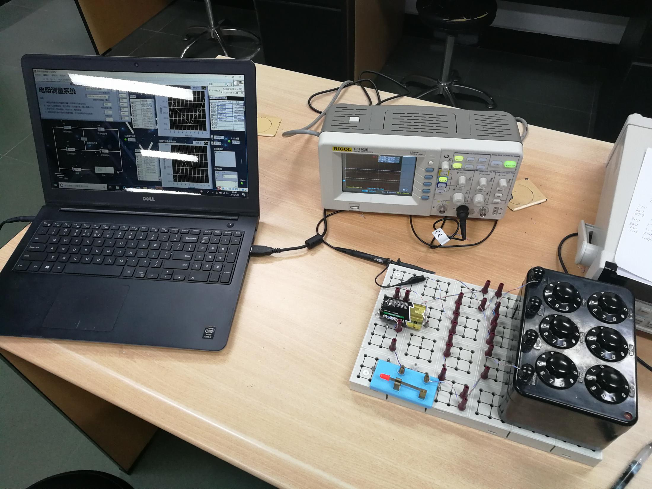
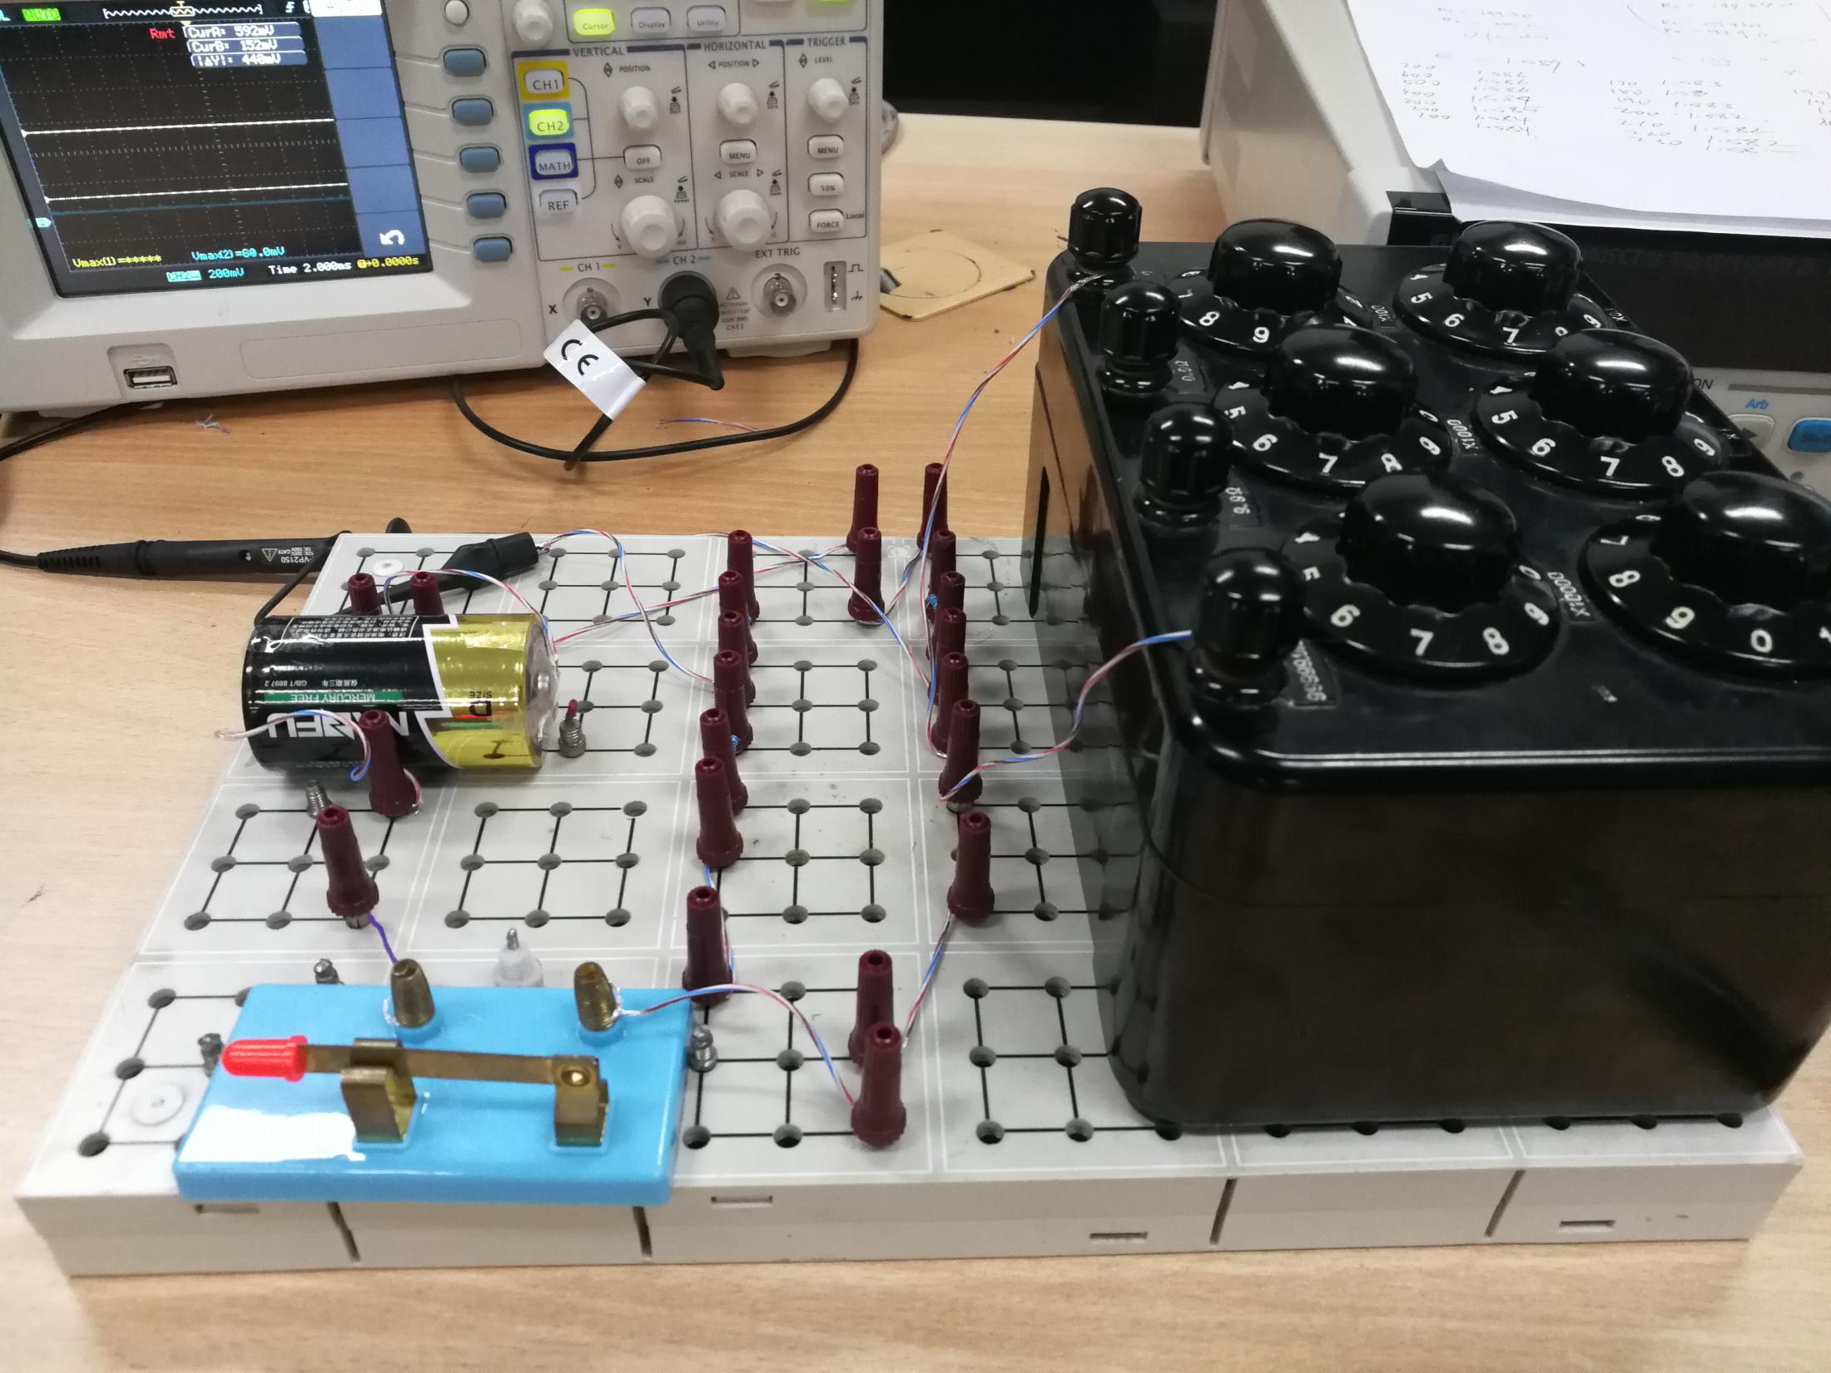
2.
系统实验平台的搭建及其原理
Notes:
对于电阻的测量，我们引入了Labview平台，采用了所需参数较少且便于测量的非平衡电桥法，通过示波器采集电压信号。整个系统在Labview平台下进行实验控制，数据采集和数据处理，以达到快速高效的测量。

Slide 8
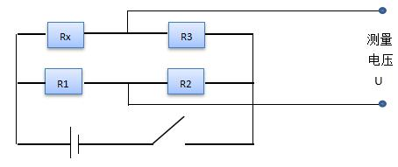
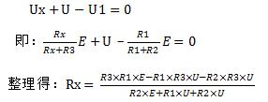
2.
系统实验平台的搭建及其原理
电桥
Notes:
非平衡电桥是最常见的信号调理电路之一，并在传感技术，测量技术以及自动检测技术中广泛的作为测量信号的转换。因此，在基于labview软件自动测量电阻系统中，适合通过非平衡电桥来进行数据的传输与采集。并且在实验中，电桥电路有着电路结构简单、实验装置直观且易于搭建等诸多优点。
由此可见，待测电阻Rx的值取决于可变电阻R3、定值电阻R1、R2、电源输出电压E以及电桥电压U。在实际电路中，R1，R2，R3，E是已知的。基于此，我们就可以通过测量得到的电桥电压值U，定量计算出待测电阻Rx。

Slide 9
2.
系统实验平台的搭建及其原理
示波器
电桥电压的数据采集和数据传输。
将示波器的探针连接在电桥两端，探针连接通道2（CH2），并将数字探头上的开关设定为10X。按住示波器的AUTO按钮，几秒内，可获得直流电压信号及其波形。

Slide 10
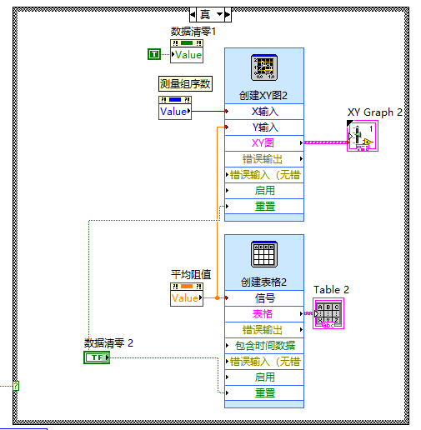
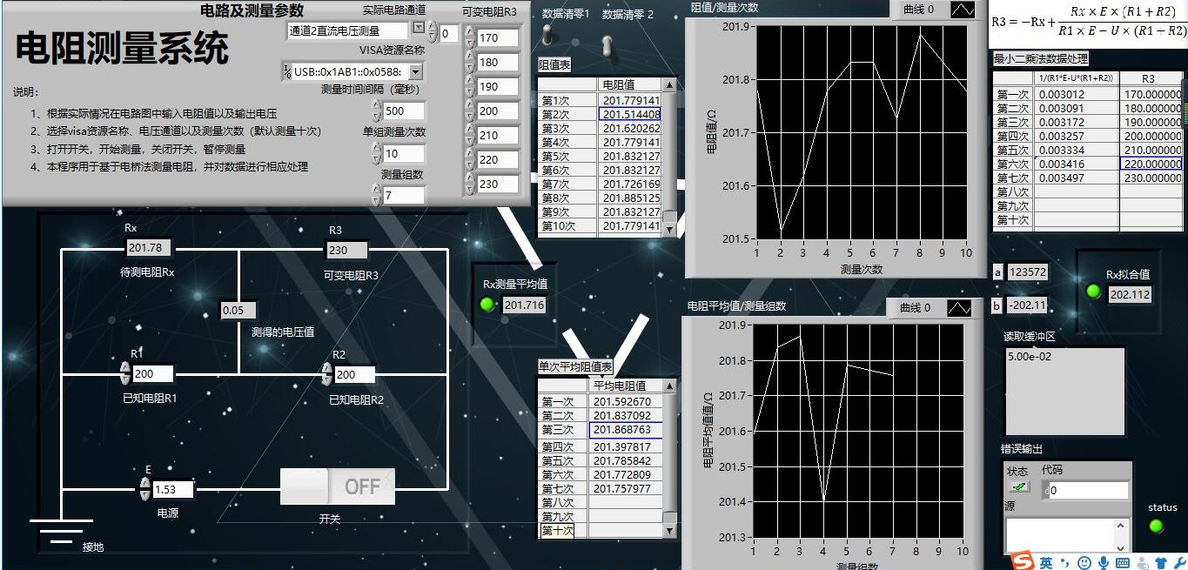
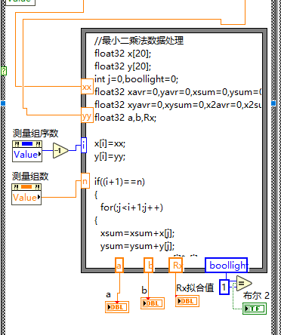
2.
系统实验平台的搭建及其原理
LabVIEW软件代码
Notes:
LabVIEW是一种基于图形化编程的软件开发工具，也是编译型图形化编程语言，是一个标准的数据采集和仪器控制软件。
1、用户界面的设计
在这个界面中，我们使用了背景图片、自定义控件、辅助图标、合理的排版，使得用户界面更加友好清晰。
.2数据采集与串行通信
我们通过USB接口连接数字示波器与计算机，然后利用计算机上的应用驱动软件检索计算机连接的仪器资源，最后，采用LabVIEW提供的Visa节点读取数字示波器测得的信号电压。
3、数据分析模块
LabVIEW在程序框图中提供了公式节点的函数结构。
在公示节点中，我们通过数组存贮每一次的实验数据，最后计算平均值，并且利用公式进行最小二乘法分析，拟合实验数据。最终利用平均值法二最小二乘法拟合实验数据。
4、数据展示模块
（2）XY图形控件
通过XY图形控件，我们可以很方便的展示单次测量的电阻值和电阻平均值随测量次数的走向和趋势。

Slide 11
数据处理与误差分析

Slide 12
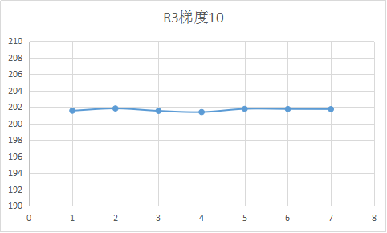
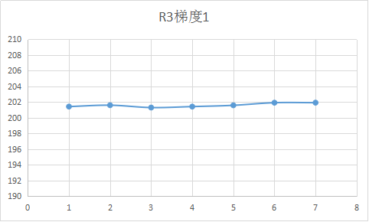
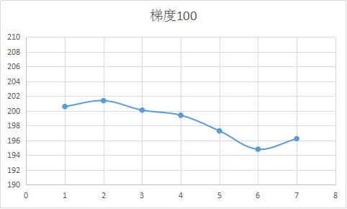
3.
数据处理
列表绘图法
R的万用表 UT56 MULTIMETER测量值为199.9Ω
R最大误差=201.6658-199.9=1.7658Ω
相对误差最大为
R误差比例=1.7658/199.9=0.88%
考虑到测量环境，导线电阻等原因的影响，本系统的测量结果精确度能达到1%以上
同时三组实验的方差分别为6.059、0.027、0.060
当梯度为10和1时，方差比梯度为100时小的多，说明第一组实验结果不是很稳定，第二、三组实验结果更加可信。
测量所需的初始参数，并设置三个阻值梯度，分别为100Ω、10Ω、1Ω
测量结果以表格形式显示在测量系统中。

Slide 13
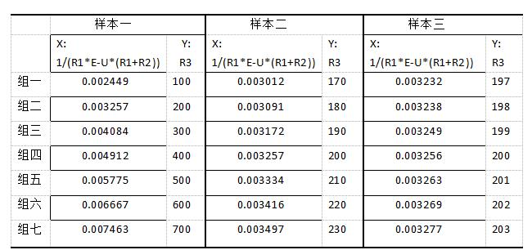
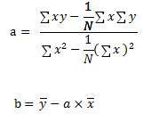
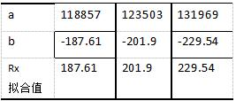
3.
数据处理
最小二乘法
在非平衡电桥中，我们计算得到：
运用最小二乘法公式

Slide 14
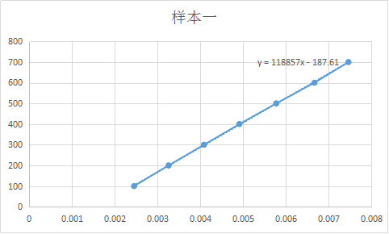
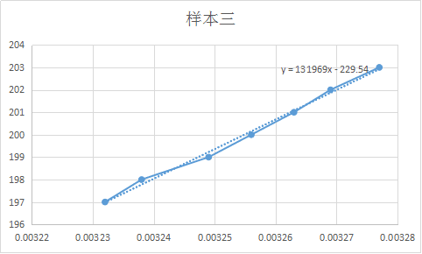
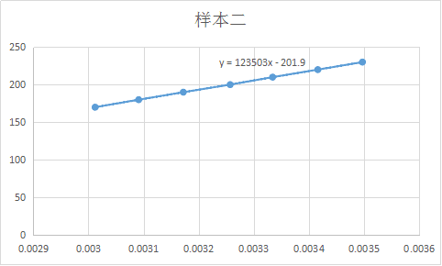
3.
数据处理
从图表中可以计算，Rx的拟合值具有以下特征：
R_{平均}=206.35 R_{平均误差}=6.45Ω
最大误差为：R_{最大误差}=29.64Ω
最大相对误差 R_{相对}=14.83%
方差 R_{方差}=454.38
Notes:
以上数据可以看出，使用最小二乘法的数据测量值十分不稳定，且相对误差十分大，远超过百分之5，不满足测量要求，因此，测量的数据不能运用最小二乘法分析处理。
究其原因，是因为我们将R3与U的关系式进行线性化的时候，x取为，使得实验测定的x值很小 ,造成a的值很大，其中 ，由此可见，拟合直线的斜率是很大的，这样拟合结果对数据的要求是十分严格的，当的测量值偏差0.0001时，最终结果Rx也会偏离12.5Ω，相对误差达到6%。为了解决这一问题，我们采用了平均值法分析数据。

Slide 15
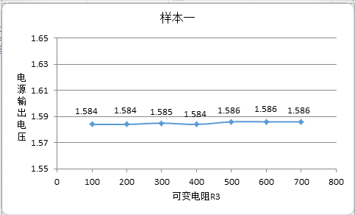
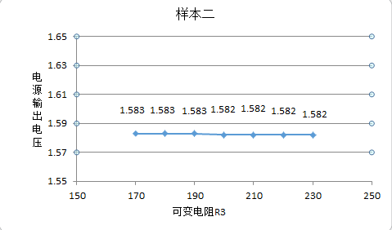
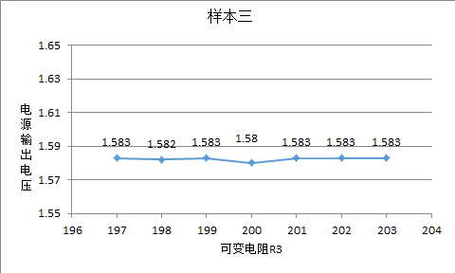
3.
误差分析
1、 电源内阻误差
我们进行每组测量值时，会改变可变电阻R3的值，进而改变外电阻及其分压。而在测量程序中，我们设定的电源输出电压值是一个确定值。这必然会造成测量的误差。

Slide 16
3.
误差分析
1、 电源内阻误差
可见当R3的阻值在170Ω~230Ω、197Ω~203Ω之间时，由电池内阻带来的误差十分微小，而R3的阻值在100Ω~700Ω之间时，由电池内阻带来的误差在0.5%左右，误差相对较大，这与实际测量结果，样本1的误差相对较大很好的符合。
Rx真实值199.9Ω，计算可得：
样本1中相对误差为：0.5%、0.1%
样本2中相对误差为：0.02%、0.01%
样本3中相对误差为：0.002%、0%、0.00003%

Slide 17
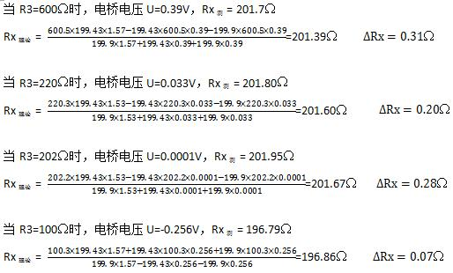
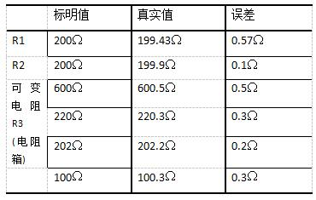
3.
误差分析
2、标准电阻误差
根据标示值和测量值分别计算Rx
从以上数据可以看出，由于标准电阻引起的相对误差分别为 0.15%、0.1%、0.14%、0.035%
不管可变电阻R3在那个范围内，由标准电阻引起的误差都是几乎接近的，即实验中，标准电阻精确度的确会对最终结果产生不可忽视的误差。

Slide 18
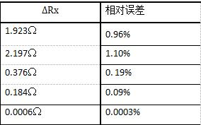
3.
误差分析
3、 导线及开关电阻误差
实验中，我们用数字源表测得的电桥电路的导线及开关内阻为R’=2.26Ω,这样，导线也会分压，即并联电路分的电压要小于电源的输出电压，这必然也会造成一定的误差。
从数据中可以看出，样本一由于电阻引起的误差仍然较大，而样本二和样本三的误差相对较小，可以忽略不计。

Slide 19
3.
误差分析
4、示波器读数误差
实验中，我们以数字源表测得的电桥电压U为实际值,然后计算示波器测得的电桥电压U’与U的差值，以及由此导致的相对误差，实验数据如表所示：
从表中数据可以看出，尽管示波器的读数与数字源表的读数想差只在0.005V左右，但是却由此产生了1%的测量误差，因此我们可以推测，实验中误差的主要来源主要是示波器的读数偏差造成的。

Slide 20
总结与讨论

Slide 21
3.
总结与讨论
此电阻测量系统的三大优势
LOREM
1）自动化读取电路数据并且自动测量电阻值。自动生成数据表格及图像。
2）批量处理与测量。此电阻测量系统可以连续批量测量电阻值，适合进行大规模电阻的测量。
3）操作简单，用户界面设计合理简洁。

Slide 22
3.
总结与讨论
系统待改进之处
电阻
电源
放大器
我们可以使用更加精确的定值电阻进行实验测量。
使用恒压电源取代干电池，这样可以减小由于电源内阻造成输出电压的变化
在电桥与示波器之间连接一个放大器，提高示波器的读数精度。

Slide 23
谢谢大家

